Slide 1

Condicional If
Carlos Daniel vega Legarda A01026101

Slide 2

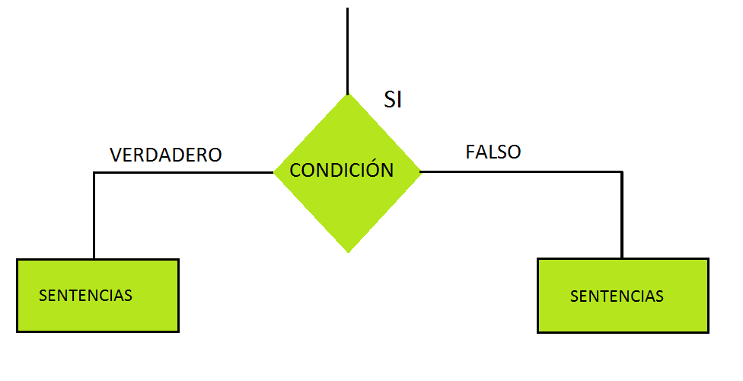
¿Qué es la condicional if?
Básicamente, como dice el nombre, es una condición. El “if” es la parte en la que se pone la condición, y de cumplirse se ejecuta la instrucción dada, y de no cumplirse, pasa a la siguiente condición.

Slide 3
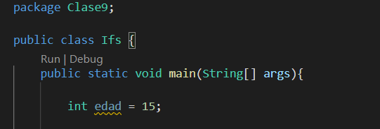
Variables y Comparación
Para que una condición If funcione, primero se tienen que definir las variables que va a considerar, es decir, que va a comparar para ver si la condición se cumple o no. La condicional puede maneja 2 variables, la que se le da y con la que compara. La variable compara puede ser compara con cuantas variables quieras.

Slide 4
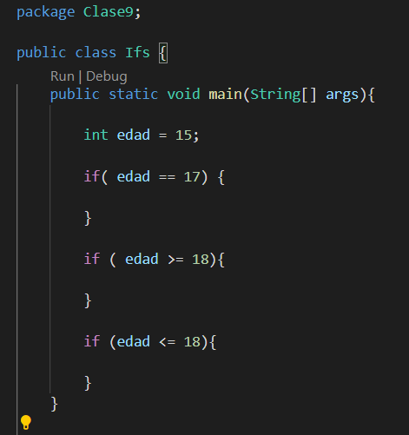
Condición
Dentro del if, se pone que condición es la que queremos que ejecute, esto se puede hacer de varias maneras, como por ejemplo:
Equals “==“ = Que la variable dada sea igual a la que esta en la condición
Smaller or Equal to “<=“ = Que la variable dada sea igual o menor a la que esta en la condición
Greater than or equal to “>=“ = Que la variable dada sea mayor o igual a la que esta en la condición.

Slide 5
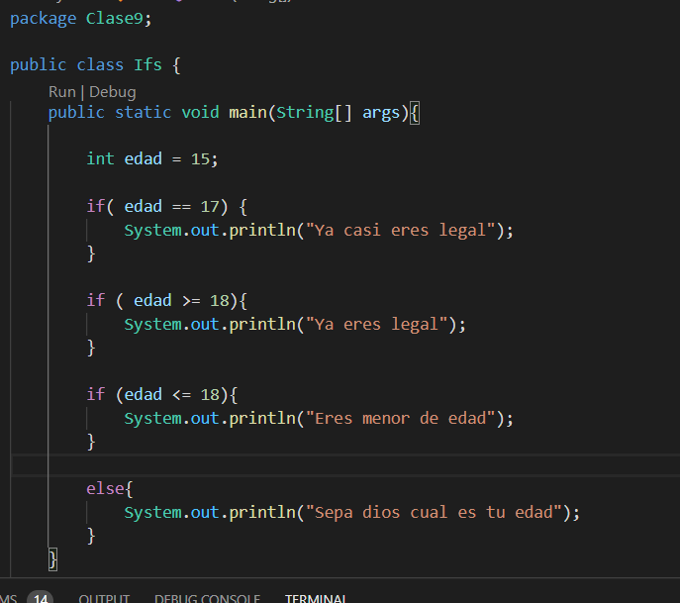
Ejecución
Si es que la condición se cumple, tienes que poner que es lo que quieres que pase dentro del if, y si no se cumple, lo pones fuera del if, en un else. Else significa que si no cumple ninguno de los ifs, este se ejecuta. Esto se pone para que el código no marque error. Se pueden cumplir dos ifs a la vez.

Slide 6
Partes de la condicional IF
Variables
Condición
Si se cumple condición
Acciones
Si no se cumple condición

Slide 7

¡Gracias por su atención!

